Slide 1
Základy práce s informačními zdroji pro bc. studenty ZUR
Ing. Bc. Martina Nedomová, DiS.
Brno, 18. 3. 2019

Slide 2
Osnova lekce:
Kontrola úkolu, diskuse
EndNote Web
EBSCO Discovery Service
Elektronické knihy

Slide 3
Kontrola úkolu, diskuse

Slide 4
Export záznamů z databáze Sage do citačního software EndNote Web
Vytvoření účtu v EndNote Web
Vyhledání záznamů v databázi Sage a jejich ("Download selected citations" nahoře pod záznamy).
Poté zvolit "Format" - EndNote a kliknout na "Download Citation".
Objeví se další stránka s hláškou "Otevíráte soubor" – např. sage_dsna9.enw. Zvolte "uložit " (soubor se uloží mezi stažené soubory v PC).

Slide 5
5) Otevřete si citační manager EndNote Web a přihlaste se
pomocí zvolených přihlašovacích údajů.
6) V hlavním menu zvolte "Collect – Import References ". Vyberte
v polích: "File" (např. sage_dsna9.enw), "Import Option -
EndNote Import ", "To" zvolte složku, do které chcete záznamy
přidat, případně si vytvořte novou (Organize – Manage My
Group).
7) Objeví se hláška sdělující, kolik záznamů bylo naimportováno
(např. " references were imported into "Political Science"
group).
Pozn. U databáze ProQuest je proces obdobný s tím rozdílem, že je zapotřebí záznamy pomocí funkce "…Další" uložit do formátu RIS. Poté je do EndNote Webu nahrajete pomocí záložky "Collect" – „Import References“ (zvolíte soubor s příponou .ris a jako "Import Option" zadáte " "ProQuest").

Slide 6
discovery.muni.cz

Slide 7
EBSCO Discovery Service
Na základě jednoho vyhledávacího dotazu
umožňuje prohledávat více zdrojů současně v
rámci jednoho rozhraní
Podpora vzdáleného přístupu
Producent fa EBSCO

Slide 9
EBSCO Discovery Service
Umožňuje prohledávání:
Souborného katalogu knihoven MU
univerzitních databází
databází elektronických knih
závěrečných prací MU
volně dostupných zdrojů

Slide 10
Více informací o EDS
Můžete využít např. tento interaktivní tutoriál

Slide 11
EBSCO Full Text Finder
Pokud v databázi není obsažen plný text
dokumentu, tak je prostřednictvím této
služby nabídnuto jeho dohledání v jiném
zdroji (databázi, katalogu, vyhledávači)

Slide 12
Seznam dostupných časopisů a knih na MU
Umožňuje zjistit, zda má MU přístup k
elektronické verzi zadaného časopisu nebo
knihy
Je propojen s technologií A-to-Z Link Resolver
(EBSCO Full Text Finder)

Slide 13
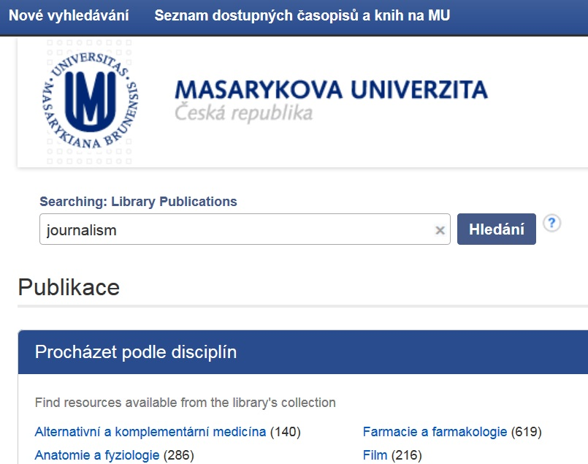
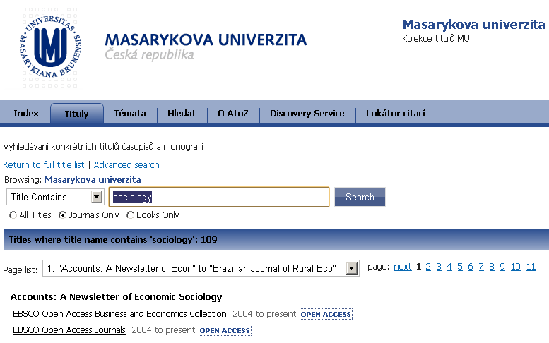
Seznam dostupných časopisů a knih na MU
Zadání údajů o časopisu/knize (titul, téma nebo ISSN/ISBN)

Slide 14
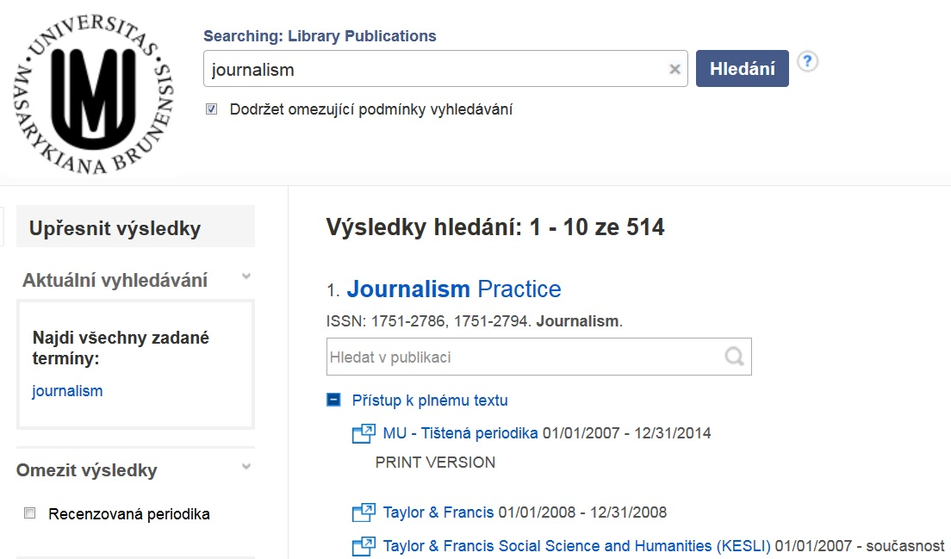
Seznam dostupných časopisů a knih na MU
Seznam vyhledaných výsledků

Slide 15
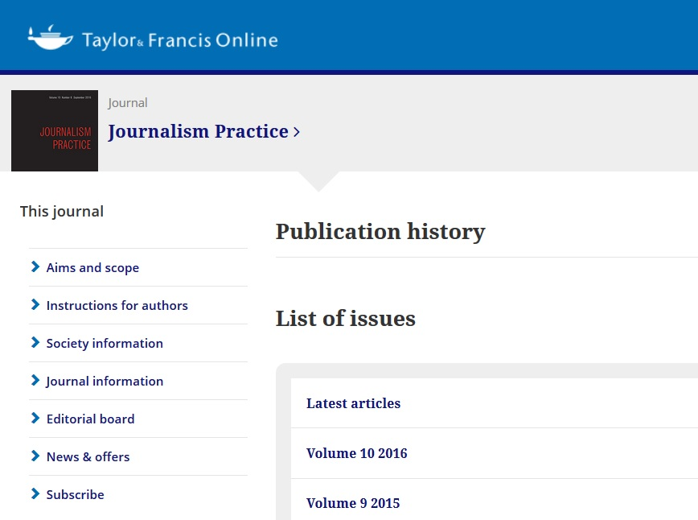
Seznam dostupných časopisů a knih na MU
Plné texty časopisu

Slide 16
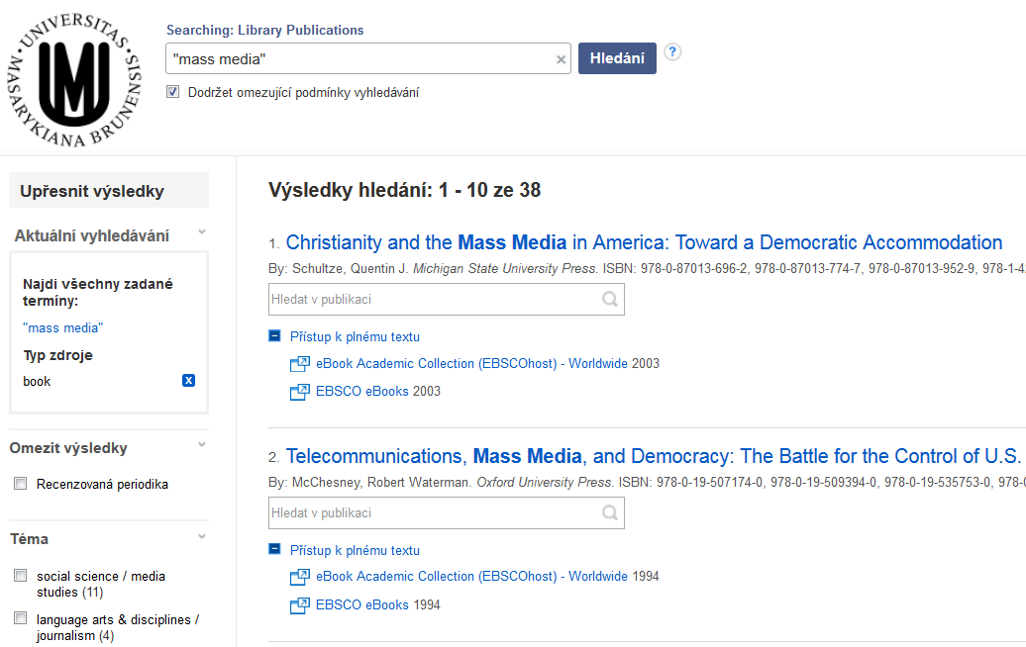
Seznam dostupných časopisů a knih na MU– ukázka kniha

Slide 17
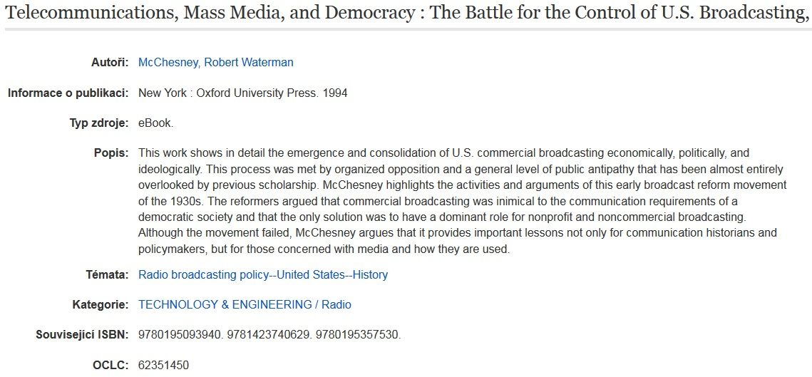
Seznam dostupných časopisů a knih na MU - ukázka kniha - prolinkování do databáze EBSCO eBook AC

Slide 18
Elektronické knihy

Slide 19
EBSCO eBook Academic Collection
Multioborová kolekce e-books pro MU na rok 2018
Více než 160.000 e-knih
Ukládání do složky (pro trvalé uložení je zapotřebí si
založit účet v db EBSCO)
Offline čtení přes Adobe Digital Editions
Sdílení s dalšími uživateli
Import do Citace.com a EndNote Web

Slide 20
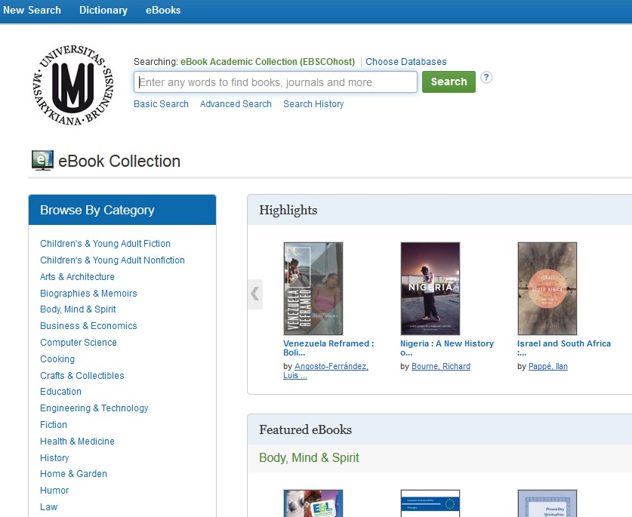

Slide 21
Výpůjčka e-knih - Adobe Digital Editions
Ke stažení (vypůjčení) e-knih je potřebné
nainstalovat do počítače Adobe® Digital Editions
a aktivovat AdobeID
E-knihy lze stáhnout do kteréhokoliv
zařízení, které podporuje Adobe® Digital Editions
Možnost číst knihy na zařízení s OS Android
(Android market) a iPad

Slide 22
Adobe Digital Editions

Slide 23
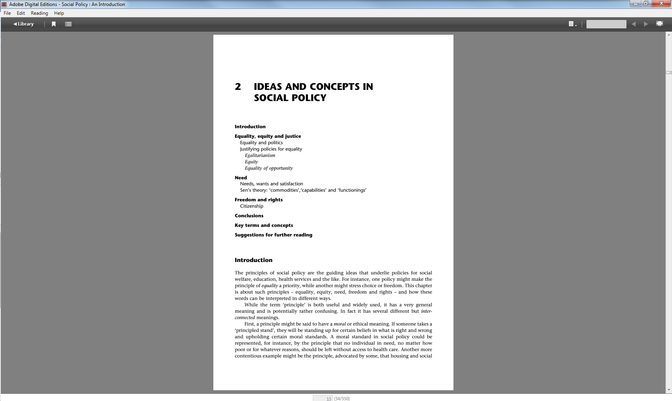
Adobe Digital Editions - otevřená kniha

Slide 24
Taylor&Francis
Máme zakoupeno cca 80 e-knih z oblasti mediálních studií a žurnalistiky a environmentálních studií
Do konce roku 2018 je kolekce rozšířena o
dalších 5400 e-knih (z let 2011-2017).

Slide 25
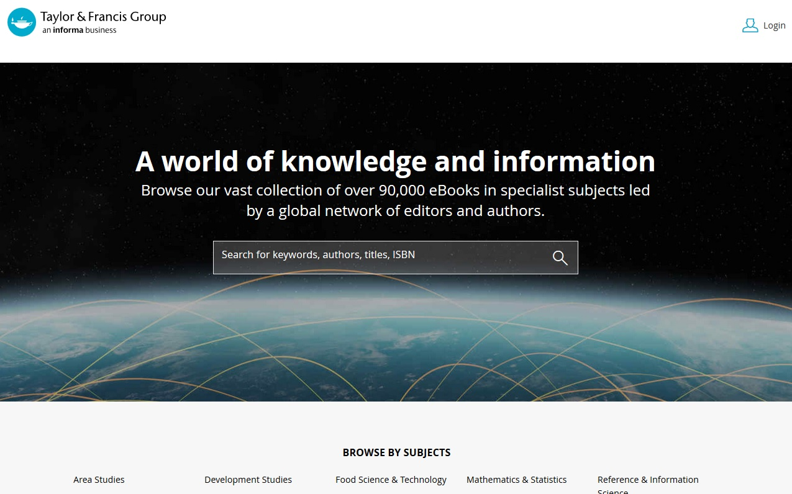

Slide 26
eReading.cz – trvalá výpůjčka e-knih
České odborné e-knihy
Seznam dostupných českých eknih a návod na využití služby naleznete na stránkách knihovny FSS
Podmínka pro využití je registrace čtenáře na portálu eReading.cz
Podporované formáty knih: pdf, kindle, epub

Slide 27
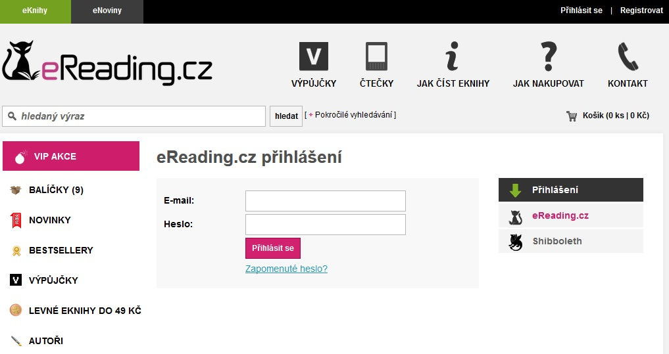

Slide 28
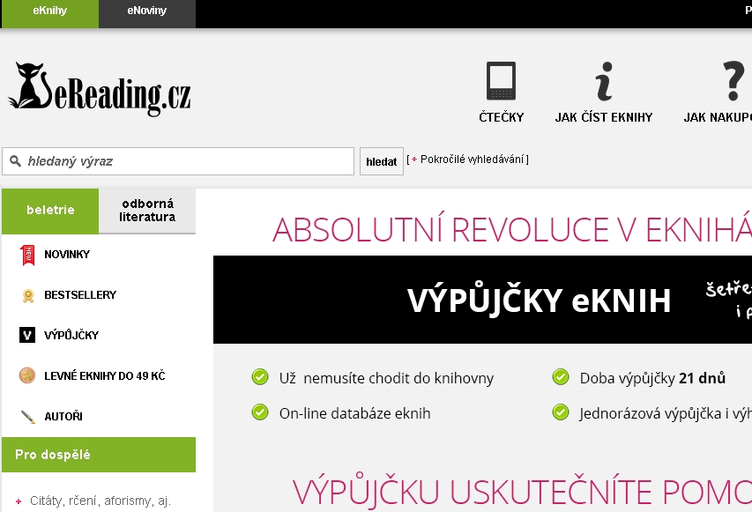

Slide 29
Gale Virtual Reference Library
Knihy převážně encyklopedického charakteru
Cca 40 e-knih

Slide 30
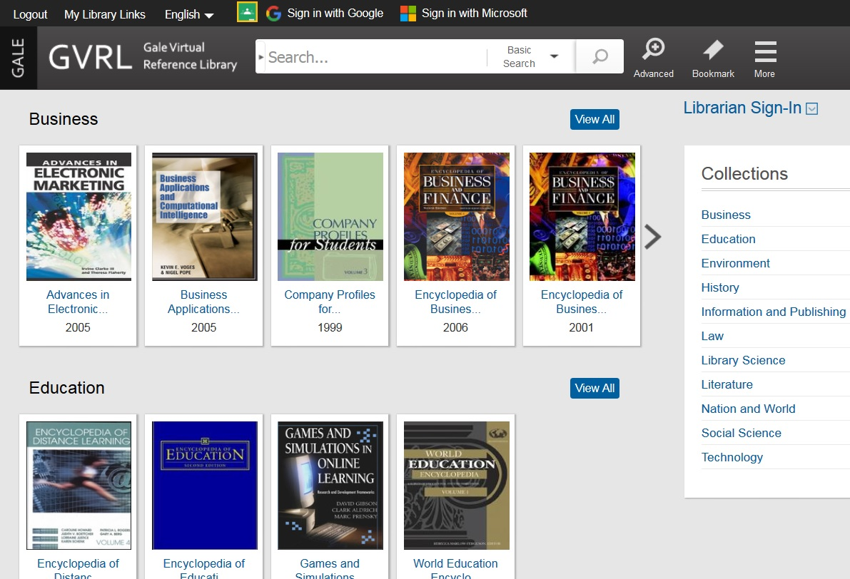

Slide 31
Demand Driven Acquisition (DDA)
kolekce knih (cca 200 000 titulů)
uživatelé si vybírají na základě vlastních požadavků
po 5 minutách mohou poslat knihovníkům požadavek na nákup
výhodou je téměř okamžitá dostupnost knihy (pokud je daný požadavek schválen)
Více na webu knihovny v sekci E-knihy na 1 kliknutí

Slide 32
Shrnutí

Slide 33
EBSCO Discovery Service
Umožňuje vyhledávat ve více zdrojích současně
Seznam dostupných časopisů a knih na MU -
ověření, zda MU má přístup k zadanému titulu
časopisu nebo knihy
EBSCO Full Text Finder - umožňuje prolinkování k plnému textu

Slide 34
EBSCO eBook Academic Collection
Multioborová databáze, více jak 160.000 e-knih
Taylor & Francis
E-knihy zaměřené na mediální studia a žurnalistiku
Sage Knowledge
Více než 800 e-knih od vydavatele Sage Publications

Slide 35
Gale Virtual Reference Library
Multioborová databáze, cca 40 e-knih
eReading.cz
e-knihy v češtině

Slide 36
STEINEROVÁ, Jela; GREŠKOVÁ, Mirka; ILAVSKÁ, Jana. Informačné stratégie v elektronickom prostredí. 1. vyd. Bratislava: Univerzita Komenského v Bratislavě, 2010, 190 s. ISBN 9788022328487.
Návod eReading.cz [online]. [cit. 22-10-2013]. Dostupný z: http://knihovna.fss.muni.cz/ezdroje.php?podsekce=&ukol=2&subukol=1&id=53
Informace z portálu ezdroje.muni.cz
Literatura

Slide 37
Děkujeme Vám za pozornost
Ing. Martina Nedomová, DiS.
nedomova@fss.muni.cz
infozdroje@fss.muni.cz

